Slide 1


Planes Estratégicos Institucionales de la Superintendencia Nacional de Salud
Seguimiento
I TRIMESTRE 2025

Slide 2
Planes Estratégicos Institucionales
Meta
PTEP
Programa de Transparencia y Ética Pública
PINAR
Plan Institucional de Archivos
PETIC
Plan Estratégico Tecnologías de la Información
PSPI
Plan de Seguridad y Privacidad de la Información
Frecuencia
Actividades
A
C
E
G
B
D
F
H
PEIDA
Plan Estratégico Institucional y Desarrollo Administrativo
PETH
Plan Estratégico Talento Humano (Vacantes, PIC, PBE, SSST, TH, Previsión v)
PAA
Plan Anual de Adquisiciones
PTRSPI
Plan de Tratamiento de Riesgos de Seguridad y Privacidad de la Información
Son aquellos en los que se formulan las estrategias encaminadas al logro de los objetivos estratégicos institucionales en cada uno de los frentes que aborde el plan y su principal característica es ser de ejecución transversal a toda la entidad. EN la SNS se identifican como planes institucionales, de acuerdo con el Decreto 612/2018.

Slide 3
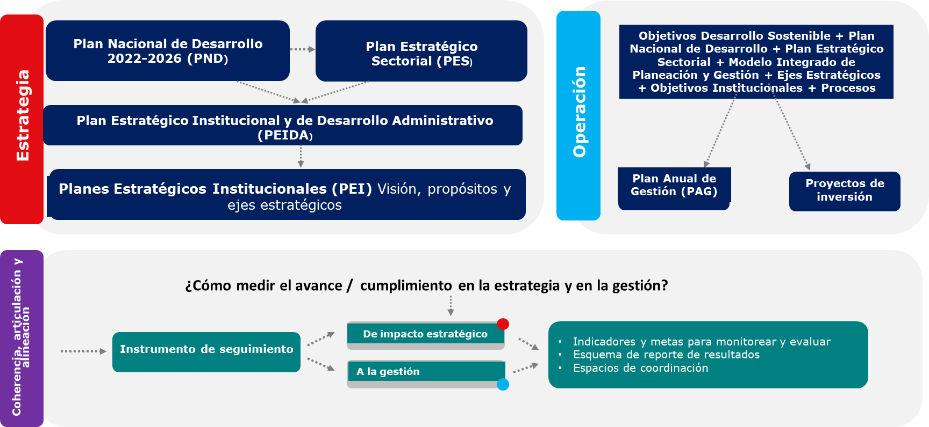
Alineación Estratégica
Meta
Frecuencia

Slide 4
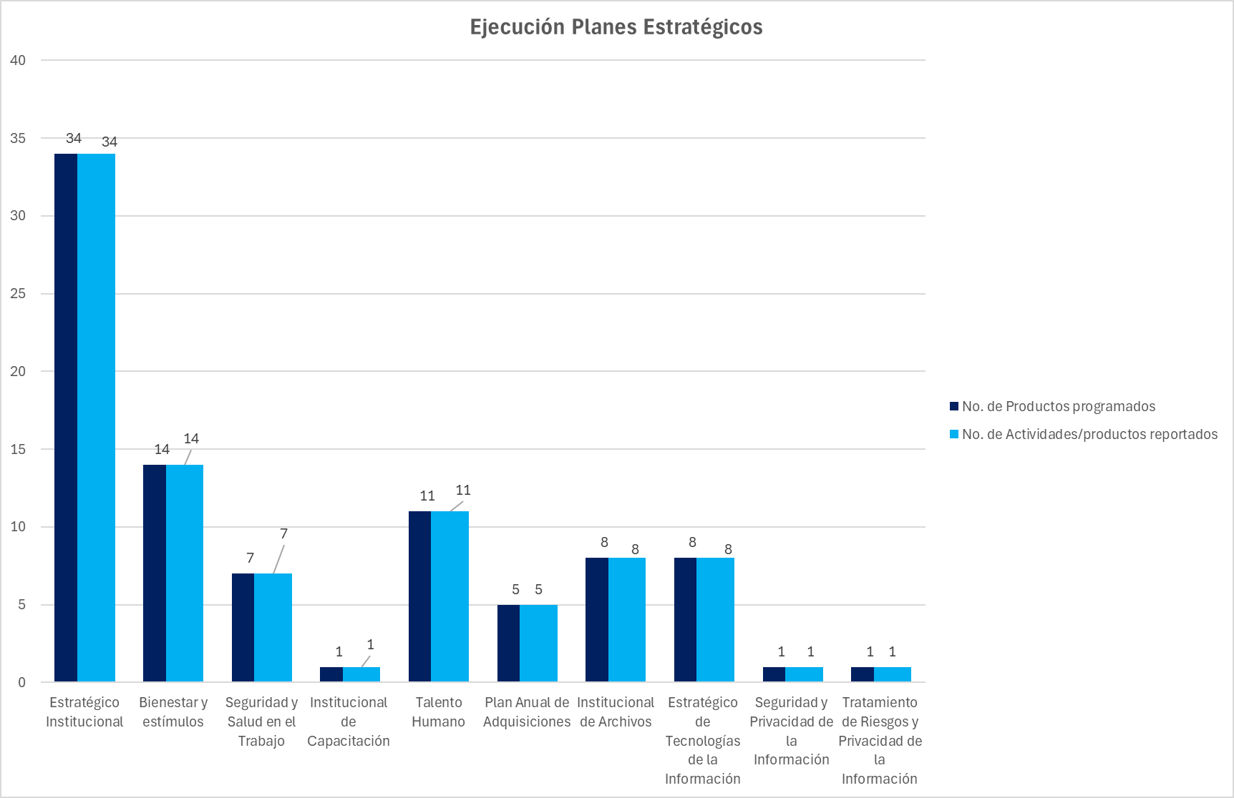
Resultados Planes Estratégicos Institucionales I Trimestre 2025
Actividades
Meta
Frecuencia
Planes Estratégicos Institucionales | No. de Actividades/productos reportados | No. de Productos programados
Estratégico Institucional | 34 | 34
Bienestar y estímulos | 14 | 14
Seguridad y Salud en el Trabajo | 7 | 7
Institucional de Capacitación | 1 | 1
Talento Humano | 11 | 11
Plan Anual de Adquisiciones | 5 | 5
Institucional de Archivos | 8 | 8
Estratégico de Tecnologías de la Información | 8 | 8
Seguridad y Privacidad de la Información | 1 | 1
Tratamiento de Riesgos y Privacidad de la Información | 1 | 1

Slide 5

Avance de cumplimiento de los Planes Estretágicos en el I trimestre de 2025
Actividades
Meta
Frecuencia
Para ver el avance detallado de ejecución y las observaciones presentadas por cada de uno de los diferentes Planes Estratégicos Institucionales, lo invitamos a descargar el siguiente documento haciendo clic aquí:
https://docs.supersalud.gov.co/PortalWeb/planeacion/InformesGestion/CC-75.xlsx
Control + clic en el link o enlace, o cópialo en la barra de direcciones preferiblemente por Google Chrome

